Slide 1


グラフ同型性判定問題 Graph Isomorphism
小畠教寛
北海道大学 大学院情報科学院
このスライドは，githubのobatakyoukan/paperに挙げています．

Slide 2
ガイドライン
問題説明
不変量
certificates
equitable partition
pruning with automorphism

Slide 3
問題説明

Slide 4






















グラフ同型性
入力 : 無向グラフ$G_{1}=\left(V_{1},E_{1}\right),G_{2}=\left(V_{2},E_{2}\right)$．
出力 :
以下の条件を満たす同型写像(isomorphism) $f$．
$f:V_{1}→V_{2}$で，$\left\{f\left(x\right),f\left(y\right)\right\}∈E_{2}⟺\left\{x,y\right\}∈E_{1}$．
$$9$$
$$8$$
$$7$$
$$d$$
$$5$$
$$b$$
$$0$$
$$e$$
$$i$$
$$2$$
$$6$$
$$a$$
$$h$$
$$1$$
$$3$$
$$g$$
$$4$$
$$f=\left(\begin{matrix}0 & 1 & 2 & 3 & 4 & 5 & 6 & 7 & 8 & 9 \\ i & a & d & e & g & f & c & b & h & j\end{matrix}\right)$$
$$j$$
$$c$$
$$f$$

Slide 5
グラフ同型性の計算クラス

Slide 6
不変量

Slide 7















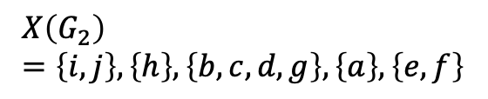


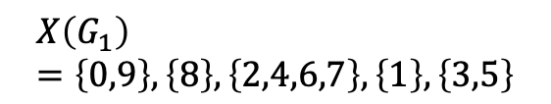






分割による探索空間の削減
集合 $X$の分割(partition)とは，$X$全体を互いに重ならないブロックに分けることをいう．
このスライドでの分割は，頂点集合 $V$の分割を指すこととする．
頂点順序に依存しない特徴で，分割 $X$を与えることで，探索空間を削減する．
$$9$$
$$d$$
$$X\left(G_{1}\right)=\left\{0,9\right\},\left\{8\right\},\left\{2,4,6,7\right\},\left\{1\right\},\left\{3,5\right\}$$
$$8$$
$$7$$
$$b$$
$$5$$
$$e$$
$$0$$
$$i$$
$$6$$
$$a$$
$$X\left(G_{2}\right)=\left\{i,j\right\},\left\{h\right\},\left\{b,c,d,g\right\},\left\{a\right\},\left\{e,f\right\}$$
$$2$$
$$h$$
$$g$$
$$4$$
$$1$$
$$3$$
$$j$$
$$c$$
$$f$$
$$10!=\text{3628800}$$
$$\left(2!\right)\left(1!\right)\left(4!\right)\left(1!\right)\left(2!\right)=96$$

Slide 8

















不変量とは
不変量(invariant)とは，以下の条件を満たすような関数$Φ$である．
$Φ\left(G_{1}\right)=Φ\left(G_{2}\right)$ if $G_{1}$and $G_{2}$ are isomorphic ．
ex) ソートした次数の配列
$v∈V_{1}$ : $0 1 2 3 4 5 6 7 8 9$
$$9$$
$\deg\left(v\right)$ : $1 3 3 6 3 6 3 3 3 1$
$$8$$
$$d$$
$$7$$
$$b$$
$v∈V_{2}$ : $a$ $b$ $c$ $d$ $e$ $f$ $g$ $h$ $i$ $j$
$$5$$
$$e$$
$$0$$
$$i$$
$\deg\left(v\right)$ : $3 3 3 3 6 6 3 3 1 1$
$$2$$
$$6$$
$$a$$
$$h$$
$$g$$
$$Φ\left(G_{1}\right)=[1 1 3 3 3 3 3 3 6 6]$$
$$4$$
$$1$$
$$3$$
$$c$$
$$j$$
$$f$$
$$Φ\left(G_{2}\right)=[1 1 3 3 3 3 3 3 6 6]$$

Slide 9

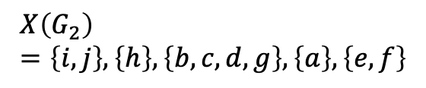
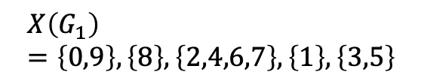
不変量による分割???
不変誘導関数(invariant inducing function)のリストを $L=[D_{1},D_{2},…,D_{n}]$とする．
分割 $X$で，$x$と$y$が同じブロックに属するとき，
任意の$i$について，$D_{i}\left(G,x\right)=D_{i}\left(G,y\right)$を満たすように分割する．
$$9$$
$$d$$
$$X\left(G_{1}\right)=\left\{0,9\right\},\left\{8\right\},\left\{2,4,6,7\right\},\left\{1\right\},\left\{3,5\right\}$$
$$8$$
$$7$$
$$b$$
$$5$$
$$e$$
$$0$$
$$i$$
$$6$$
$$a$$
$$X\left(G_{2}\right)=\left\{i,j\right\},\left\{h\right\},\left\{b,c,d,g\right\},\left\{a\right\},\left\{e,f\right\}$$
$$2$$
$$h$$
$$g$$
$$4$$
$$1$$
$$3$$
$$j$$
$$c$$
$$f$$

Slide 10


不変量による分割???
不変誘導関数(invariant inducing function)のリストを $L=[D_{1},D_{2},…,D_{n}]$とする．
分割 $X$で，$x$と$y$が同じブロックに属するとき，
任意の$i$について，$D_{i}\left(G,x\right)=D_{i}\left(G,y\right)$を満たす．
$$9$$
$v∈V_{1}$ : $0 1 2 3 4 5 6 7 8 9$
$$8$$
$$7$$
$\deg\left(v\right)$ : $1 3 3 6 3 6 3 3 3 1$
$$0$$
$$5$$
$$2$$
$$6$$
$$X\left(G_{1}\right)=\left\{0,9\right\},\left\{1,2,4,6,7,8\right\},\left\{3,5\right\}$$
$$4$$
$$1$$
$$3$$

Slide 11

不変量による分割
$n$個の不変量のリストを $L=[D_{1},D_{2},…,D_{n}]$とする．
分割 $X$で，$x$と$y$が同じブロックに属するとき，
任意の$i$について，$D_{i}\left(G,x\right)=D_{i}\left(G,y\right)$を満たす．
$$9$$
$v∈V_{1}$ : $0 1 2 3 4 5 6 7 8 9$
$$8$$
$$7$$
$\deg\left(v\right)$ : $1 3 3 6 3 6 3 3 3 1$
$$0$$
$$5$$
$$2$$
$$6$$
$$X\left(G_{1}\right)=\left\{0,9\right\},\left\{1,2,4,6,7,8\right\},\left\{3,5\right\}$$
$$4$$
$$1$$
$$3$$

Slide 12
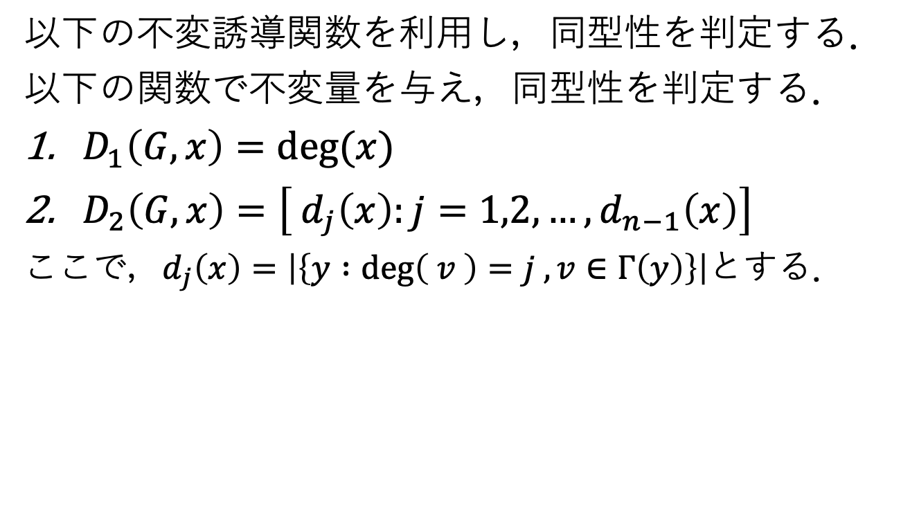
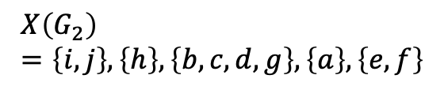
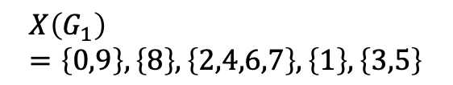
分割の例(1/)
以下の不変誘導関数を利用し，同型性を判定する．
以下の関数で不変量を与え，同型性を判定する．
$D_{1}\left(G,x\right)=deg⁡(x)$
$D_{2}\left(G,x\right)=\left[ d_{j}\left(x\right):j=1,2,…,d_{n−1}\left(x\right)\right]$
ここで，$d_{j}\left(x\right)=\left|\left\{y :\deg\left( v \right)=j , v∈Γ\left(y\right)\right\}\right|$とする．
$$9$$
$$d$$
$$X\left(G_{1}\right)=\left\{0,9\right\},\left\{8\right\},\left\{2,4,6,7\right\},\left\{1\right\},\left\{3,5\right\}$$
$$8$$
$$7$$
$$b$$
$$5$$
$$e$$
$$0$$
$$i$$
$$6$$
$$a$$
$$X\left(G_{2}\right)=\left\{i,j\right\},\left\{h\right\},\left\{b,c,d,g\right\},\left\{a\right\},\left\{e,f\right\}$$
$$2$$
$$h$$
$$g$$
$$4$$
$$1$$
$$3$$
$$j$$
$$c$$
$$f$$

Slide 13
分割の例(2/)
$$9$$
$$8$$
$$7$$
$$0$$
$$5$$
$$2$$
$$6$$
$$4$$
$$1$$
$$3$$

Slide 14






分割の例(3/)
$$d$$
$$b$$
$$e$$
$$i$$
$$a$$
$$h$$
$$g$$
$$c$$
$$f$$
$$j$$

Slide 15
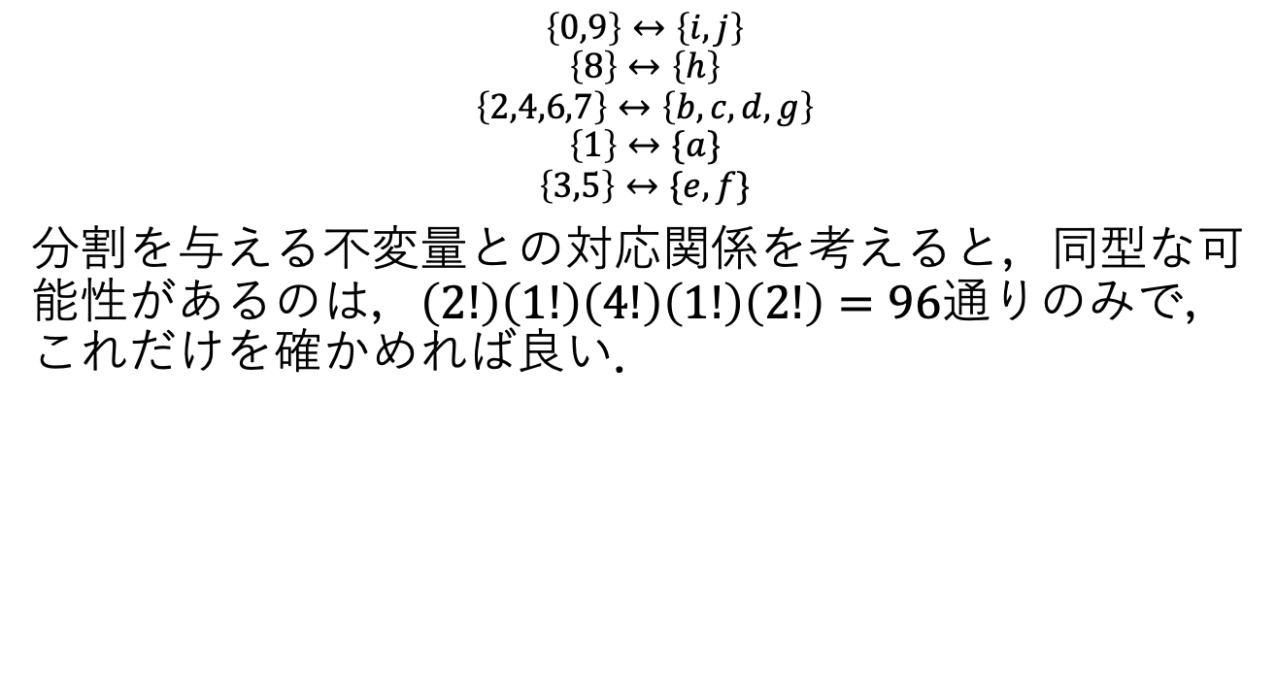
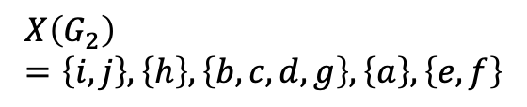
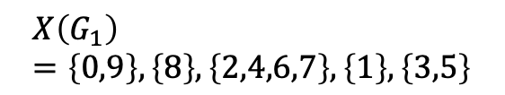
分割の例(4/)
$$\left\{0,9\right\}↔\left\{i,j\right\}$$
$$\left\{8\right\}↔\left\{h\right\}$$
$$\left\{2,4,6,7\right\}↔\left\{b,c,d,g\right\}$$
$$\left\{1\right\}↔\{a\}$$
$$\left\{3,5\right\}↔\{e,f\}$$
分割を与える不変量との対応関係を考えると，同型な可能性があるのは，$\left(2!\right)\left(1!\right)\left(4!\right)\left(1!\right)\left(2!\right)=96$通りのみで，これだけを確かめれば良い．
$$9$$
$$d$$
$$X\left(G_{1}\right)=\left\{0,9\right\},\left\{8\right\},\left\{2,4,6,7\right\},\left\{1\right\},\left\{3,5\right\}$$
$$8$$
$$7$$
$$b$$
$$5$$
$$e$$
$$0$$
$$i$$
$$6$$
$$a$$
$$X\left(G_{2}\right)=\left\{i,j\right\},\left\{h\right\},\left\{b,c,d,g\right\},\left\{a\right\},\left\{e,f\right\}$$
$$2$$
$$h$$
$$g$$
$$4$$
$$1$$
$$3$$
$$j$$
$$c$$
$$f$$

Slide 16
Certificate

Slide 17



certificate
certificate $Cert$とは，任意のグラフ$G_{1},G_{2}$に対して，以下の条件を満たすような関数である．
$Cert\left(G_{1}\right)=Cert\left(G_{2}\right)⟺G_{1}$and $G_{2}$ are isomorphic．
$$x$$
$$y$$

Slide 18

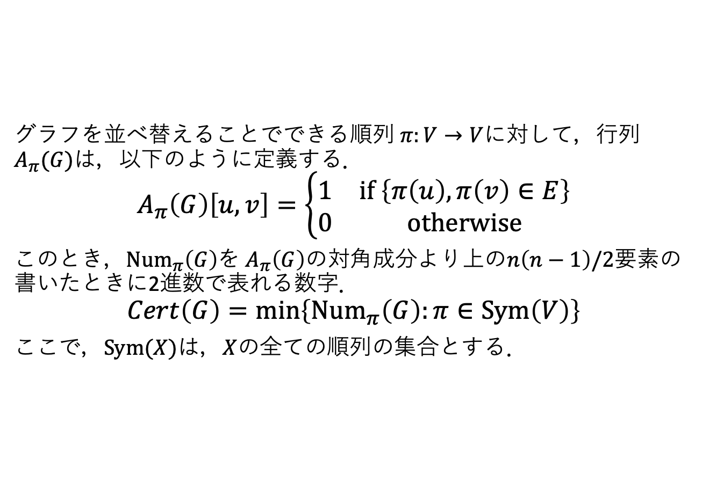


簡単なcertificateの例
グラフを並べ替えることでできる順列 $π:V→V$に対して，行列 $A_{π}(G)$は，以下のように定義する．
$$A_{π}\left(G\right)\left[u,v\right]=\left\{\begin{matrix}1 & if \left\{π\left(u\right),π\left(v\right)∈E\right\} \\ 0 & otherwise\end{matrix}\right.$$
このとき，$Num_{π}\left(G\right)$を $A_{π}\left(G\right)$の対角成分より上の$n\left(n−1\right)/2$要素の書いたときに2進数で表れる数字．
$$Cert\left(G\right)=\min\left\{Num_{π}\left(G\right):π∈Sym\left(V\right)\right\}$$
ここで，$Sym(X)$は，$X$の全ての順列の集合とする．
$${001111}_{(2)}$$
$$\left(\begin{matrix}0 & 0 & 0 & 1 \\ 0 & 0 & 1 & 1 \\ 0 & 1 & 0 & 1 \\ 1 & 1 & 1 & 0\end{matrix}\right)$$
$$15$$

Slide 19



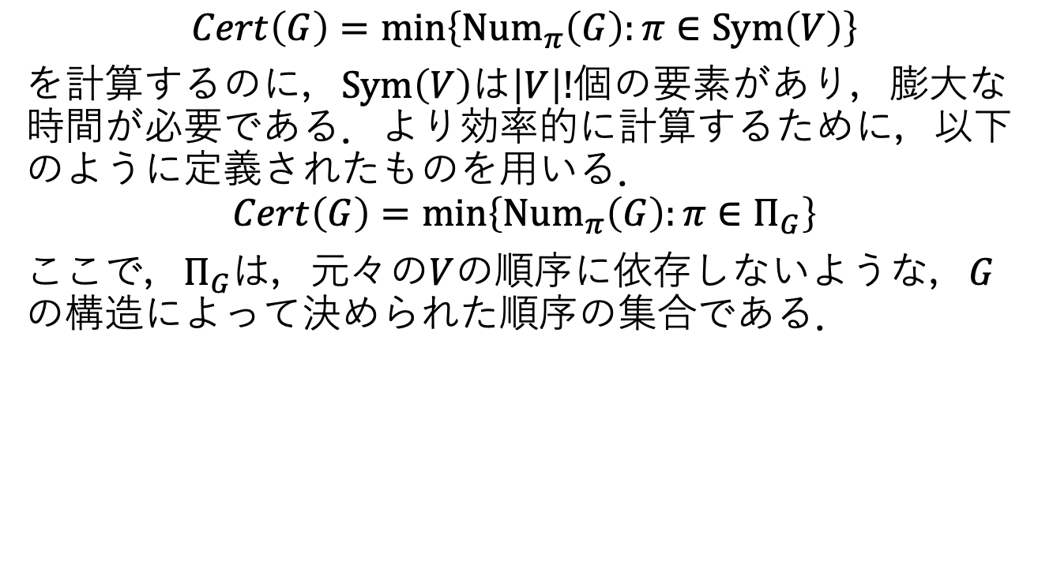




certificateの高速化アイデア
$$Cert\left(G\right)=\min\left\{Num_{π}\left(G\right):π∈Sym\left(V\right)\right\}$$
を計算するのに，$Sym\left(V\right)$は$\left|V\right|!$個の要素があり，膨大な時間が必要である．より効率的に計算するために，以下のように定義されたものを用いる．
$$Cert\left(G\right)=\min\left\{Num_{π}\left(G\right):π∈Π_{G}\right\}$$
ここで，$Π_{G}$は，元々の$V$の順序に依存しないような，$G$の構造によって決められた順序の集合である．
$$Π_{G_{1}}$$
$$f$$
$$Π_{G_{2}}$$
$$\left[1,2,3,4\right]$$
$$\left[f(1),f(2),f(3),f(4)\right]$$
$$⋮$$
$$⋮$$

Slide 20
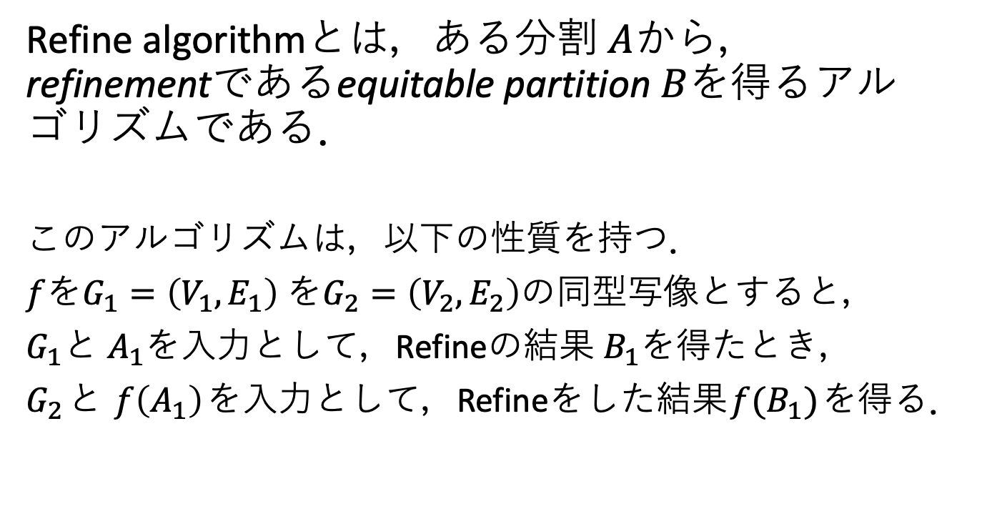
Refine algorithmの概要???
Refine algorithmとは，ある分割 $A$から，refinementであるequitable partition $B$を得るアルゴリズムである．
このアルゴリズムは，以下の性質を持つ．
$f$を$G_{1}=\left(V_{1},E_{1}\right)$を$G_{2}=\left(V_{2},E_{2}\right)$の同型写像とすると，
$G_{1}$と $A_{1}$を入力として，Refineの結果 $B_{1}$を得たとき，
$G_{2}$と $f\left(A_{1}\right)$を入力として，Refineをした結果$f(B_{1})$を得る．

Slide 21
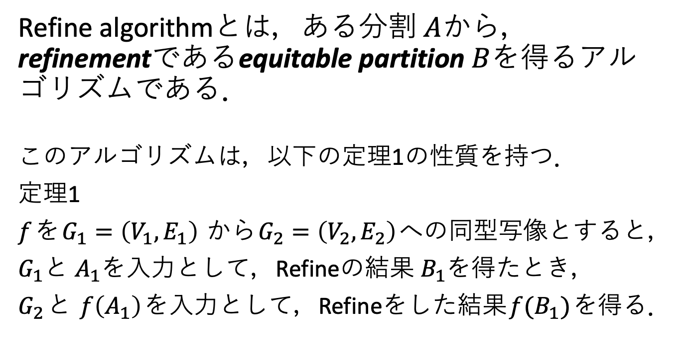
Refine algorithmの概要
Refine algorithmとは，ある分割 $A$から，refinementであるequitable partition $B$を得るアルゴリズムである．
このアルゴリズムは，以下の定理1の性質を持つ．
定理1
$f$を$G_{1}=\left(V_{1},E_{1}\right)$から$G_{2}=\left(V_{2},E_{2}\right)$への同型写像とすると，
$G_{1}$と $A_{1}$を入力として，Refineの結果 $B_{1}$を得たとき，
$G_{2}$と $f\left(A_{1}\right)$を入力として，Refineをした結果$f(B_{1})$を得る．

Slide 22








equitable partition
equitable partition $B$は，任意の$i,j$に対して，以下の条件を満たす．
$$∀u,v∈B\left[i\right] :\left|Γ\left(u\right)∩B\left[j\right]\right|=\left|Γ\left(v\right)∩B\left[j\right]\right|$$
ここで，$Γ\left(u\right)=\left\{x∈V :\left\{ u , v \right\}∈E\right\}$である．
$$0$$
$$1$$
$$7$$
$$2$$
$$B=[\left\{0\right\},\left\{2,4\right\},\left\{5,6\right\},\left\{7\right\},\left\{1,3\right\}]$$
$$6$$
$$3$$
$$5$$
$$4$$

Slide 23
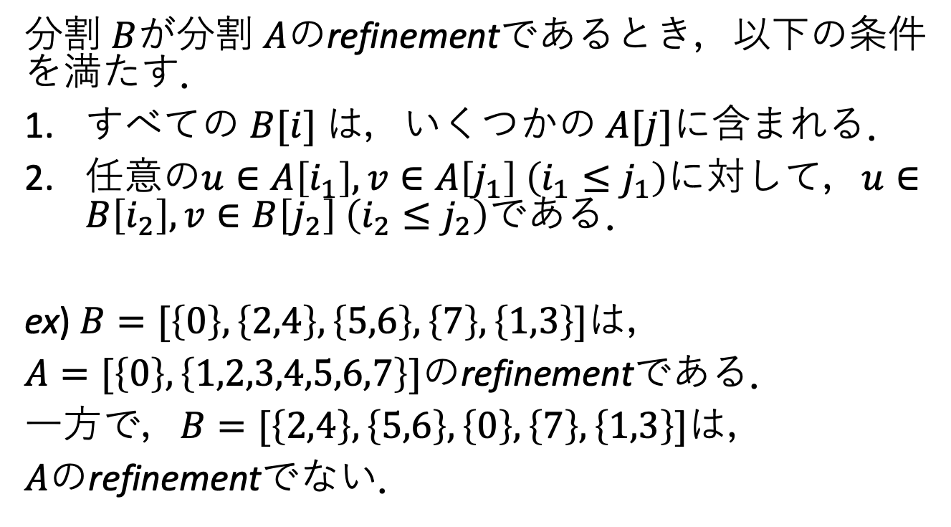
Refinement
分割 $B$が分割 $A$のrefinementであるとき，以下の条件を満たす．
すべての $B[i]$ は，いくつかの $A[j]$に含まれる．
任意の$u∈A\left[i_{1}\right],v∈A\left[j_{1}\right] \left(i_{1}≤j_{1}\right)$に対して，$u∈B\left[i_{2}\right],v∈B\left[j_{2}\right] \left(i_{2}≤j_{2}\right)$である．
ex) $B=[\left\{0\right\}, \left\{2,4\right\},\left\{5,6\right\},\left\{7\right\},\left\{1,3\right\}]$は，
$A=[\left\{0\right\},\left\{1,2,3,4,5,6,7\right\}]$のrefinementである．
一方で，$B=[\left\{2,4\right\},\left\{5,6\right\},\left\{0\right\},\left\{7\right\},\left\{1,3\right\}]$は，
$A$のrefinementでない．

Slide 24
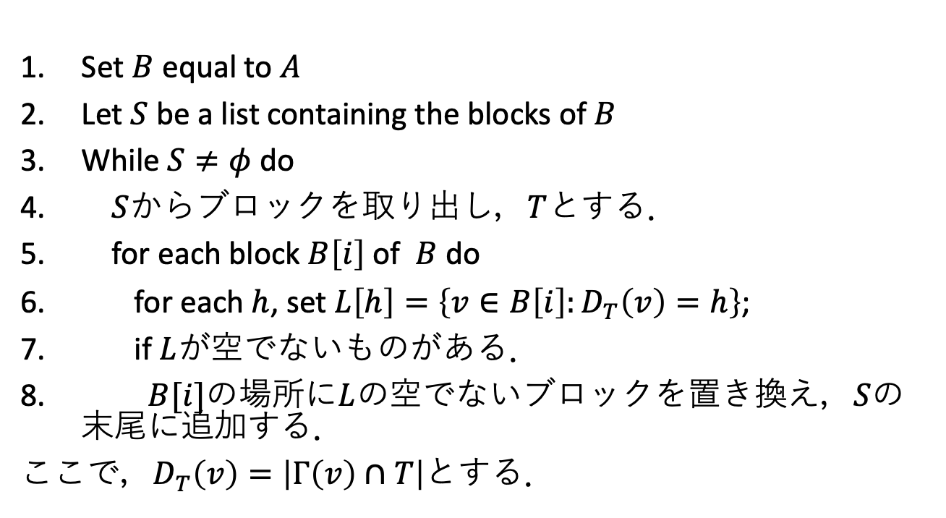
Refine algorithm???
Set $B$ equal to $A$
Let $S$ be a list containing the blocks of $B$
While $S≠φ$ do
$S$からブロックを取り出し，$T$とする．
for each block $B\left[i\right]$ of $B$ do
for each $h$, set $L\left[h\right]=\left\{v∈B\left[i\right]:D_{T}\left(v\right)=h\right\}$;
if $L$が空でないものがある．
$B[i]$の場所に$L$の空でないブロックを置き換え，$S$の末尾に追加する．
ここで，$D_{T}\left(v\right)=\left|Γ\left(v\right)∩T\right|$とする．

Slide 25
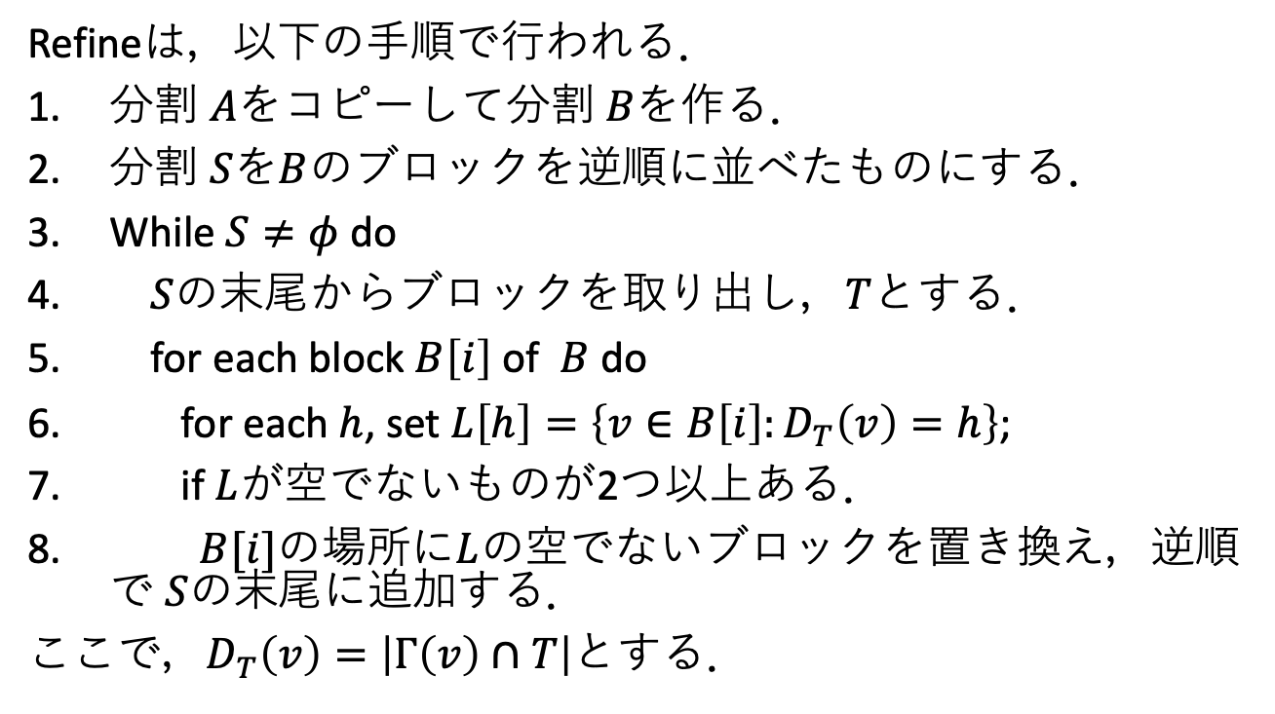
Refine algorithm
Refineは，以下の手順で行われる．
分割 $A$をコピーして分割 $B$を作る．
分割 $S$を$B$のブロックを逆順に並べたものにする．
While $S≠φ$ do
$S$の末尾からブロックを取り出し，$T$とする．
for each block $B\left[i\right]$ of $B$ do
for each $h$, set $L\left[h\right]=\left\{v∈B\left[i\right]:D_{T}\left(v\right)=h\right\}$;
if $L$が空でないものが2つ以上ある．
$B[i]$の場所に$L$の空でないブロックを置き換え，逆順で $S$の末尾に追加する．
ここで，$D_{T}\left(v\right)=\left|Γ\left(v\right)∩T\right|$とする．

Slide 26

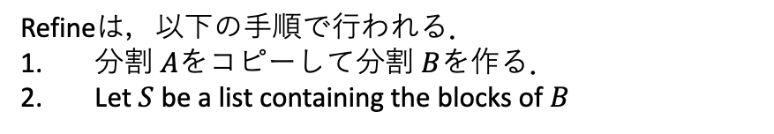
Refine algorithmの例(1/6)
$A=\left[\left\{0\right\},\left\{1,2,3,4,5,6,7\right\}\right]$でのRefineの実行結果．
手順1：
$$B=\left[\left\{0\right\},\left\{1,2,3,4,5,6,7\right\}\right]$$
手順2：
$$S=\left[\left\{1,2,3,4,5,6,7\right\},\left\{0\right\}\right]$$
$$0$$
$$1$$
Refineは，以下の手順で行われる．
分割 $A$をコピーして分割 $B$を作る．
Let $S$ be a list containing the blocks of $B$
$$7$$
$$2$$
$$6$$
$$3$$
$$5$$
$$4$$

Slide 27

Refine algorithmの例(1/6)???
$A=\left[\left\{0\right\},\left\{1,2,3,4,5,6,7\right\}\right]$でのRefineの実行結果．
手順1：
$$B=\left[\left\{0\right\},\left\{1,2,3,4,5,6,7\right\}\right]$$
手順2：
$$S=\left[\left\{1,2,3,4,5,6,7\right\},\left\{0\right\}\right]$$
Refineは，以下の手順で行われる．
分割 $A$をコピーして分割 $B$を作る．
Let $S$ be a list containing the blocks of $B$
While $S≠φ$ do
$S$の末尾からブロックを取り出し，$T$とする．
for each block $B\left[i\right]$ of $B$ do
for each $h$, set $L\left[h\right]=\left\{v∈B\left[i\right]:D_{T}\left(v\right)=h\right\}$;
if $L$が空でないものが2つ以上ある．
$B[i]$の場所に$L$の空でないブロックを置き換え，逆順で $S$の末尾に追加する．
ここで，$D_{T}\left(v\right)=\left|Γ\left(v\right)∩T\right|$とする．
$$0$$
$$1$$
$$7$$
$$2$$
$$6$$
$$3$$
$$5$$
$$4$$

Slide 28






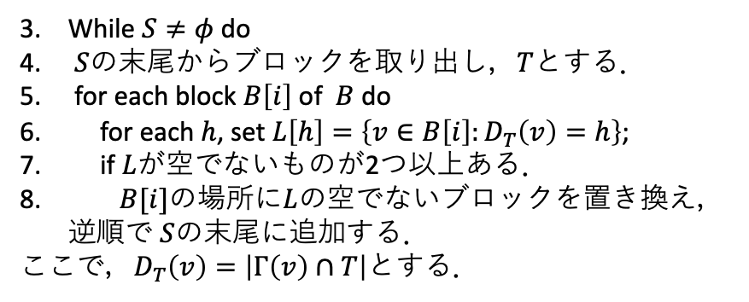



Refine algorithmの例(2/6)
$$B=\left[\left\{0\right\},\left\{1,2,3,4,5,6,7\right\}\right],S=\left[\left\{1,2,3,4,5,6,7\right\},\left\{0\right\}\right]$$
手順4：$T=\left\{0\right\},S=\left[\left\{1,2,3,4,5,6,7\right\}\right]$
手順6：$L\left[0\right]=\left\{2,4,5,6\right\},L\left[1\right]=\left\{1,3,7\right\}$
手順8：$B=\left[\left\{0\right\},\left\{2,4,5,6\right\},\left\{1,3,7\right\}\right],$
$$S=[\left\{1,2,3,4,5,6,7\right\},\left\{1,3,7\right\},\left\{2,4,5,6\right\}]$$
$$D_{T}\left(0\right)=0$$
$$D_{T}\left(1\right)=1$$
While $S≠φ$ do
$S$の末尾からブロックを取り出し，$T$とする．
for each block $B\left[i\right]$ of $B$ do
for each $h$, set $L\left[h\right]=\left\{v∈B\left[i\right]:D_{T}\left(v\right)=h\right\}$;
if $L$が空でないものが2つ以上ある．
$B[i]$の場所に$L$の空でないブロックを置き換え，逆順で $S$の末尾に追加する．
ここで，$D_{T}\left(v\right)=\left|Γ\left(v\right)∩T\right|$とする．
$$0$$
$$1$$
$$D_{T}\left(2\right)=0$$
$$7$$
$$2$$
$$D_{T}\left(7\right)=1$$
$$D_{T}\left(3\right)=1$$
$$6$$
$$3$$
$$D_{T}\left(6\right)=0$$
$$D_{T}\left(4\right)=0$$
$$5$$
$$4$$
$$D_{T}\left(5\right)=0$$

Slide 29








Refine algorithmの例(3/6)
$$B=\left[\left\{0\right\},\left\{2,4,5,6\right\},\left\{1,3,7\right\}\right],$$
$$S=[\left\{1,2,3,4,5,6,7\right\},\left\{1,3,7\right\},\left\{2,4,5,6\right\}]$$
手順4：$T=\left\{2,4,5,6\right\},S=\left[\left\{1,2,3,4,5,6,7\right\},\left\{1,3,7\right\}\right]$
手順6：$L\left[1\right]=\left\{2,4\right\},L\left[2\right]=\left\{5,6\right\}$
手順8：$B=\left[\left\{0\right\},\left\{2,4\right\},\left\{5,6\right\},\left\{1,3,7\right\}\right],$
$$S=[\left\{1,2,3,4,5,6,7\right\},\left\{1,3,7\right\},\left\{5,6\right\},\left\{2,4\right\}]$$
$$D_{T}\left(0\right)=0$$
$$D_{T}\left(1\right)=2$$
While $S≠φ$ do
$S$の末尾からブロックを取り出し，$T$とする．
for each block $B\left[i\right]$ of $B$ do
for each $h$, set $L\left[h\right]=\left\{v∈B\left[i\right]:D_{T}\left(v\right)=h\right\}$;
if $L$が空でないものが2つ以上ある．
$B[i]$の場所に$L$の空でないブロックを置き換え，逆順で $S$の末尾に追加する．
ここで，$D_{T}\left(v\right)=\left|Γ\left(v\right)∩T\right|$とする．
$$0$$
$$1$$
$$D_{T}\left(2\right)=1$$
$$7$$
$$2$$
$$D_{T}\left(7\right)=2$$
$$D_{T}\left(3\right)=2$$
$$6$$
$$3$$
$$D_{T}\left(6\right)=2$$
$$D_{T}\left(4\right)=1$$
$$5$$
$$4$$
$$D_{T}\left(5\right)=2$$

Slide 30








Refine algorithmの例(4/6)
$$B=\left[\left\{0\right\},\left\{2,4\right\},\left\{5,6\right\},\left\{1,3,7\right\}\right],$$
$$S=[\left\{1,2,3,4,5,6,7\right\},\left\{1,3,7\right\},\left\{5,6\right\},\left\{2,4\right\}]$$
手順4：$T=\left\{2,4\right\},S=\left[\left\{1,2,3,4,5,6,7\right\},\left\{1,3,7\right\},\left\{5,6\right\}\right]$
手順6：$L\left[0\right]=\left\{7\right\},L\left[2\right]=\left\{2,4\right\}$
手順8：$B=\left[\left\{0\right\},\left\{2,4\right\},\left\{5,6\right\},\left\{7\right\},\{1,3\}\right],$
$$S=[\left\{1,2,3,4,5,6,7\right\},\left\{1,3,7\right\},\left\{5,6\right\},\left\{1,3\right\},\left\{7\right\}]$$
$$D_{T}\left(0\right)=0$$
$$D_{T}\left(1\right)=2$$
While $S≠φ$ do
$S$の末尾からブロックを取り出し，$T$とする．
for each block $B\left[i\right]$ of $B$ do
for each $h$, set $L\left[h\right]=\left\{v∈B\left[i\right]:D_{T}\left(v\right)=h\right\}$;
if $L$が空でないものが2つ以上ある．
$B[i]$の場所に$L$の空でないブロックを置き換え，逆順で $S$の末尾に追加する．
ここで，$D_{T}\left(v\right)=\left|Γ\left(v\right)∩T\right|$とする．
$$0$$
$$1$$
$$D_{T}\left(2\right)=0$$
$$7$$
$$2$$
$$D_{T}\left(7\right)=0$$
$$D_{T}\left(3\right)=2$$
$$6$$
$$3$$
$$D_{T}\left(6\right)=1$$
$$D_{T}\left(4\right)=0$$
$$5$$
$$4$$
$$D_{T}\left(5\right)=1$$

Slide 31





Refine algorithmの例(5/6)
$$B=\left[\left\{0\right\},\left\{2,4\right\},\left\{5,6\right\},\left\{7\right\},\{1,3\}\right],$$
$$S=[\left\{1,2,3,4,5,6,7\right\},\left\{1,3,7\right\},\left\{5,6\right\},\left\{1,3\right\},\left\{7\right\}]$$
手順4：$T=\left\{7\right\},S=\left[\left\{1,2,3,4,5,6,7\right\},\left\{1,3,7\right\},\left\{5,6\right\},\{1,3\}\right]$
手順7：すべての$B\left[i\right]$について，$L$が空でないものが2つ以上ない．
$$D_{T}\left(0\right)=1$$
$$D_{T}\left(1\right)=0$$
While $S≠φ$ do
$S$の末尾からブロックを取り出し，$T$とする．
for each block $B\left[i\right]$ of $B$ do
for each $h$, set $L\left[h\right]=\left\{v∈B\left[i\right]:D_{T}\left(v\right)=h\right\}$;
if $L$が空でないものが2つ以上ある．
$B[i]$の場所に$L$の空でないブロックを置き換え，逆順で $S$の末尾に追加する．
ここで，$D_{T}\left(v\right)=\left|Γ\left(v\right)∩T\right|$とする．
$$0$$
$$1$$
$$D_{T}\left(2\right)=0$$
$$7$$
$$2$$
$$D_{T}\left(7\right)=0$$
$$D_{T}\left(3\right)=0$$
$$6$$
$$3$$
$$D_{T}\left(6\right)=1$$
$$D_{T}\left(4\right)=0$$
$$5$$
$$4$$
$$D_{T}\left(5\right)=1$$

Slide 32

Refine algorithmの例(6/6)
3から8行目を繰り返すと，
$$B=\left[\left\{0\right\},\left\{2,4\right\},\left\{5,6\right\},\left\{7\right\},\{1,3\}\right]$$
が得られる．
While $S≠φ$ do
$S$の末尾からブロックを取り出し，$T$とする．
for each block $B\left[i\right]$ of $B$ do
for each $h$, set $L\left[h\right]=\left\{v∈B\left[i\right]:D_{T}\left(v\right)=h\right\}$;
if $L$が空でないものが2つ以上ある．
$B[i]$の場所に$L$の空でないブロックを置き換え，逆順で $S$の末尾に追加する．
ここで，$D_{T}\left(v\right)=\left|Γ\left(v\right)∩T\right|$とする．
$$0$$
$$1$$
$$7$$
$$2$$
$$6$$
$$3$$
$$5$$
$$4$$

Slide 33











Refineによる$Π_{G}$の作り方
各ブロックのサイズが $1$になるまで，ブロックのサイズ$m\left(>1\right)$の最初のブロックを，サイズを $1$と $m−1$に分割し，Refineアルゴリズムを適用する．
このようにすることで，頂点順序に関係ない順列の集合$Π_{G}$を得られる．
$$A=\left[\left\{0,1,2,3,4,5,6,7\right\}\right]$$
$$B=\left[\left\{0,1,2,3,4,5,6,7\right\}\right]$$
$$A=\left[\left\{0\right\},\left\{1,2,3,4,5,6,7\right\}\right]$$
$$B=\left[\left\{0\right\},\left\{2,4\right\},\left\{5,6\right\},\left\{7\right\},\left\{1,3\right\}\right]$$
$$A=\left[\left\{1\right\},\left\{0,2,3,4,5,6,7\right\}\right]$$
$$B=\left[\left\{1\right\},\left\{3\right\},\left\{5,6,7\right\},\left\{0,2,4\right\}\right]$$
$$…$$
$$A=\left[\left\{0\right\},\left\{2\right\},\left\{4\right\},\left\{5,6\right\},\left\{7\right\},\left\{1,3\right\}\right]$$
$$B=\left[\left\{0\right\},\left\{2\right\},\left\{4\right\},\left\{5\right\},\left\{6\right\},\left\{7\right\},\{1,3\}\right]$$
$$…$$
$$…$$
$$A=\left[\left\{0\right\},\left\{2\right\},\left\{4\right\},\left\{5\right\},\left\{6\right\},\left\{7\right\},\left\{1\right\},\{3\}\right]$$
$$B=\left[\left\{0\right\},\left\{2\right\},\left\{4\right\},\left\{5\right\},\left\{6\right\},\left\{7\right\},\left\{1\right\},\left\{3\right\}\right]$$
$$A=\left[\left\{0\right\},\left\{2\right\},\left\{4\right\},\left\{5\right\},\left\{6\right\},\left\{7\right\},\left\{3\right\},\{1\}\right]$$
$$B=\left[\left\{0\right\},\left\{2\right\},\left\{4\right\},\left\{5\right\},\left\{6\right\},\left\{7\right\},\left\{3\right\},\left\{1\right\}\right]$$

Slide 34
Pruning with automorphism

Slide 35
Appendix
付録

Slide 36


Refine algorithm疑似コード
Algorithm REFINE($n,G,A,B$)
global $L,U,S,T,N$
$B≔A$;
for $N ≔0$ to $\left|B\right|$
do $S\left[N\right]=B\left[\left|B\right|−1−N\right]$;
$U≔V$;
while $N≠0$; do
$N≔N−1$;
$T ≔S[N]$;
if $T⊂U$; do
$U≔U−T$;
$j≔0$;
while $j<\left|B\right|$ and $\left|B\right|<n$; do
if $\left|B\right|≠1$; then SPLITANDUPDATE($n,G,B,j)$;
$j≔j+1$;
done
if $\left|B\right|=n$; then exit
done
done
procedure SPLITANDUPDATE($n,G,B,j$)
$L≔$empty list;
for each $e∈B[j]$; do
$h≔|T∩N_{g}\left(u\right)|$;
$L\left[h\right]≔L\left[h\right]∪\{u\}$;
done
$m≔0$;
for $h≔0$ to $n−1$; do
if $L\left[h\right]≠0$; then $m≔m+1$;
done
if $m>1$;do
for $h≔\left|B\right|−1$ downto $j+1$ do
$B\left[m−1\right]≔L\left[h\right]$;
$S\left[N+m−1−k\right]≔L[h]$;
$U≔U∪L[h]$;
$k≔k+1$;
done
$j=j+m−1$;
$N≔N+m$;
done

Slide 37
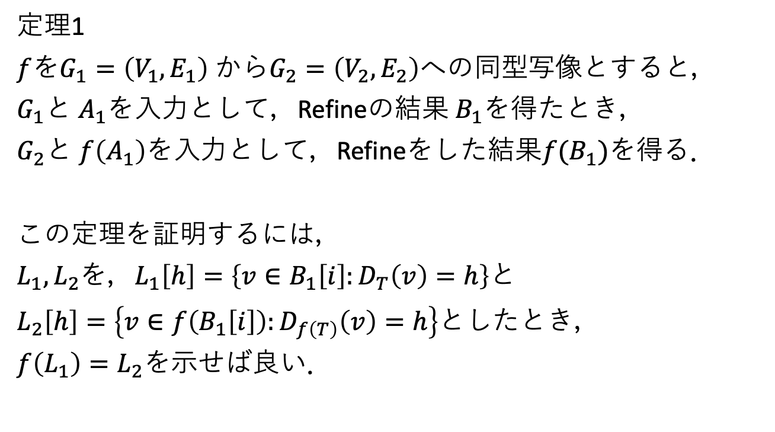
Theorem7.1???
定理1
$f$を$G_{1}=\left(V_{1},E_{1}\right)$から$G_{2}=\left(V_{2},E_{2}\right)$への同型写像とすると，
$G_{1}$と $A_{1}$を入力として，Refineの結果 $B_{1}$を得たとき，
$G_{2}$と $f\left(A_{1}\right)$を入力として，Refineをした結果$f(B_{1})$を得る．
この定理を証明するには，
$L_{1},L_{2}$を，$L_{1}\left[h\right]=\left\{v∈B_{1}\left[i\right]:D_{T}\left(v\right)=h\right\}$と
$L_{2}\left[h\right]=\left\{v∈f\left(B_{1}\left[i\right]\right):D_{f\left(T\right)}\left(v\right)=h\right\}$としたとき，
$f\left(L_{1}\right)=L_{2}$を示せば良い．

Slide 38
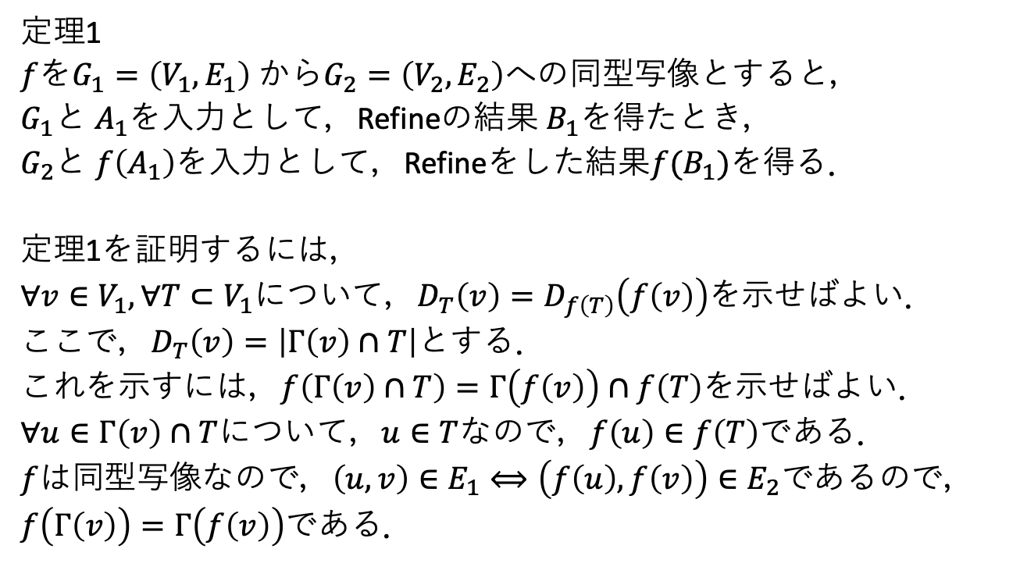
Theorem7.1???
定理1
$f$を$G_{1}=\left(V_{1},E_{1}\right)$から$G_{2}=\left(V_{2},E_{2}\right)$への同型写像とすると，
$G_{1}$と $A_{1}$を入力として，Refineの結果 $B_{1}$を得たとき，
$G_{2}$と $f\left(A_{1}\right)$を入力として，Refineをした結果$f(B_{1})$を得る．
定理1を証明するには，
$∀v∈V_{1},∀T⊂V_{1}$について，$D_{T}\left(v\right)=D_{f\left(T\right)}\left(f\left(v\right)\right)$を示せばよい．
ここで，$D_{T}\left(v\right)=\left|Γ\left(v\right)∩T\right|$とする．
これを示すには，$f\left(Γ\left(v\right)∩T\right)=Γ\left(f\left(v\right)\right)∩f\left(T\right)$を示せばよい．
$∀u∈Γ\left(v\right)∩T$について，$u∈T$なので，$f\left(u\right)∈f\left(T\right)$である．
$f$は同型写像なので，$\left(u,v\right)∈E_{1}⟺\left(f\left(u\right),f\left(v\right)\right)∈E_{2}$であるので，
$f\left(Γ\left(v\right)\right)=Γ\left(f\left(v\right)\right)$である．

Slide 39
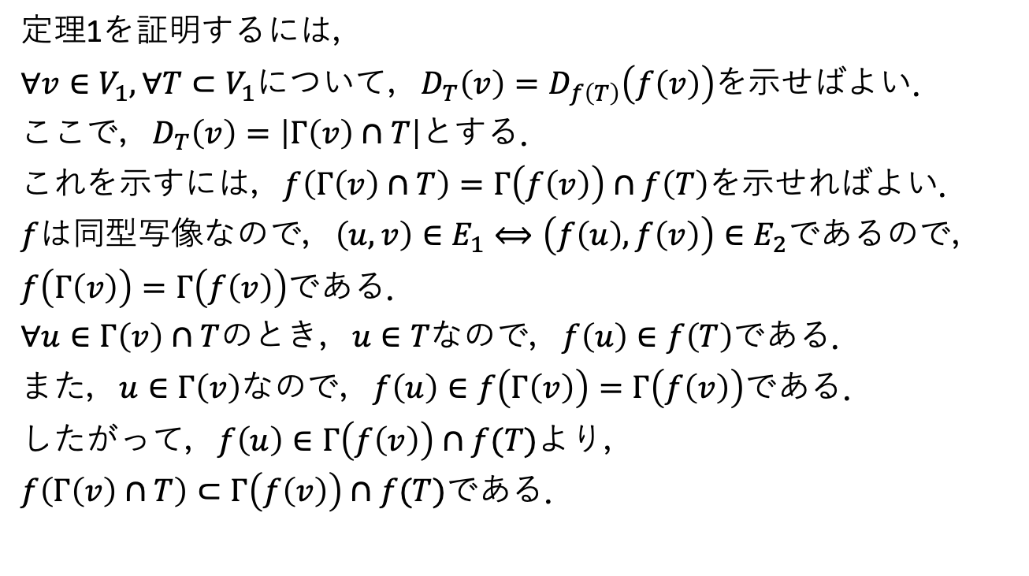
Theorem7.1(1/2)
定理1を証明するには，
$∀v∈V_{1},∀T⊂V_{1}$について，$D_{T}\left(v\right)=D_{f\left(T\right)}\left(f\left(v\right)\right)$を示せばよい．
ここで，$D_{T}\left(v\right)=\left|Γ\left(v\right)∩T\right|$とする．
これを示すには，$f\left(Γ\left(v\right)∩T\right)=Γ\left(f\left(v\right)\right)∩f\left(T\right)$を示せればよい．
$f$は同型写像なので，$\left(u,v\right)∈E_{1}⟺\left(f\left(u\right),f\left(v\right)\right)∈E_{2}$であるので，
$f\left(Γ\left(v\right)\right)=Γ\left(f\left(v\right)\right)$である．
$∀u∈Γ\left(v\right)∩T$のとき，$u∈T$なので，$f\left(u\right)∈f\left(T\right)$である．
また，$u∈Γ\left(v\right)$なので，$f\left(u\right)∈f\left(Γ\left(v\right)\right)=Γ\left(f\left(v\right)\right)$である．
したがって，$f\left(u\right)∈Γ\left(f\left(v\right)\right)∩f(T)$より，
$f\left(Γ\left(v\right)∩T\right)⊂Γ\left(f\left(v\right)\right)∩f(T)$である．

Slide 40
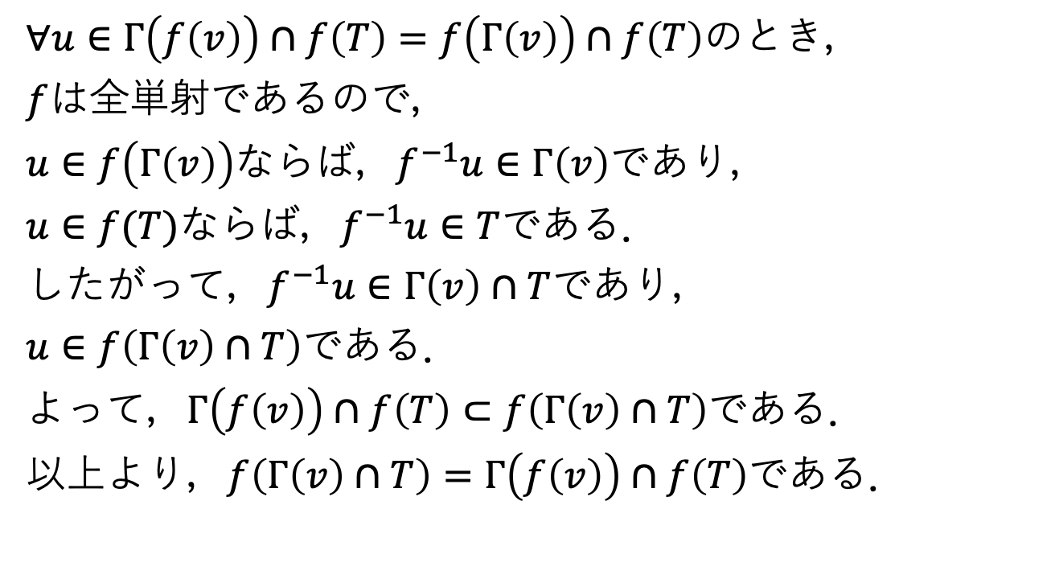
Theorem7.1(2/2)
$∀u∈Γ\left(f\left(v\right)\right)∩f\left(T\right)=f\left(Γ\left(v\right)\right)∩f\left(T\right)$のとき，
$f$は全単射であるので，
$u∈f\left(Γ\left(v\right)\right)$ならば，$f^{−1}u∈Γ\left(v\right)$であり，
$u∈f(T)$ならば，$f^{−1}u∈T$である．
したがって，$f^{−1}u∈Γ\left(v\right)∩T$であり，
$u∈f\left(Γ\left(v\right)∩T\right)$である．
よって，$Γ\left(f\left(v\right)\right)∩f\left(T\right)⊂f\left(Γ\left(v\right)∩T\right)$である．
以上より，$f\left(Γ\left(v\right)∩T\right)=Γ\left(f\left(v\right)\right)∩f\left(T\right)$である．

Slide 41

Theorem7.1(2/2)???
$∀u∉Γ\left(v\right)∩T$のとき，$u∉Γ\left(v\right)$または，$u∉T$である．
$f$は単射なので， $u∉Γ\left(v\right)$のとき，$f\left(u\right)∉f\left(Γ\left(v\right)\right)$である．
また，$u∉T$のとき，$f\left(u\right)∉f(T)$である．
したがって，$f\left(u\right)∉f\left(Γ\left(v\right)\right)∩f\left(T\right)=Γ\left(f\left(v\right)\right)∩f(T)$である．
以上より， $f\left(Γ\left(v\right)∩T\right)=Γ\left(f\left(v\right)\right)∩f\left(T\right)$である．

